Slide 1
보험료 가상계좌 입금내역
2020.11.01 / MADE IN 박현지

Slide 2
PART 01
PART 02
PART 03
주제/목적
코드리뷰
소감

Slide 3
PART 01
주제/목적
주제
목적
“가상계좌”로 보험료를 납입한 내역 구현
보험료를 “가상계좌”로 입금한다는
가정하에 가상계좌 입금내역을 구상하였으며 ,
전처리 과정을 통해 데이터를 가공하고
메뉴 순서에 따라 보이는 형식을 달리하여
구현하고자 함

Slide 4
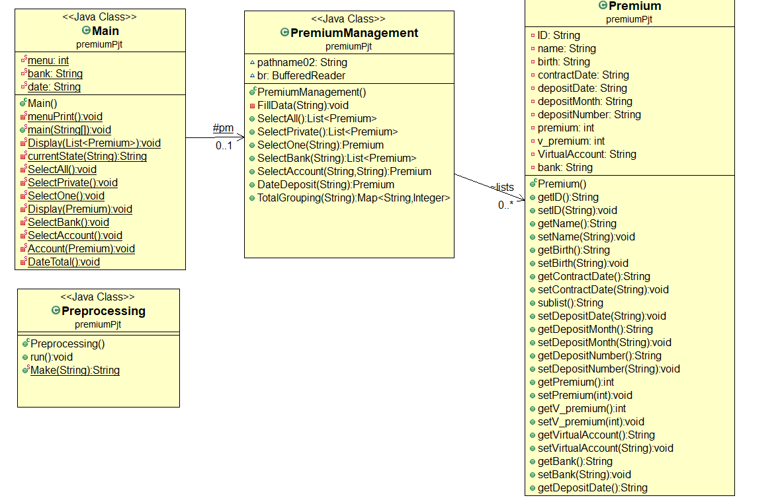
PART 01
클래스 다이어그램
Main
: 메인 클래스
Preprocessing
: 전처리 데이터 가공하는 클래스
PremiumManagement
: Main 클래스를 도와주는 역할
멀티 스레드
Premium
:Bean 클래스로 데이터 정보를 저장

Slide 5
PART 02
멀티 스레드
구현목표
은행 , 계좌 , 날짜 등
콘솔에 즉각적으로 각각 해당하는
거래내역 확인 가능
개인정보 숨기기
Ex . 이름

Slide 6
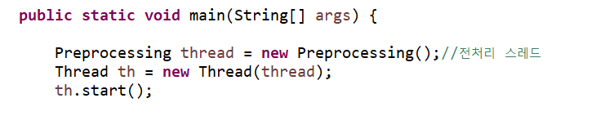
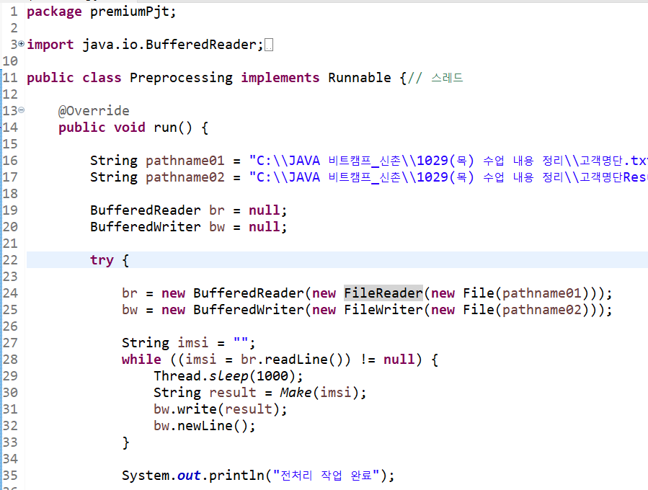
PART 02
코드리뷰_멀티스레드
멀티 스레드
메인 클래스를 실행 시킬 때 ,
전처리 가공도 함께 실행
조건 : 1초 간격

Slide 7
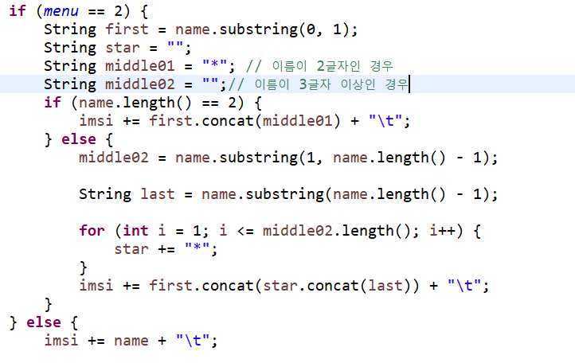
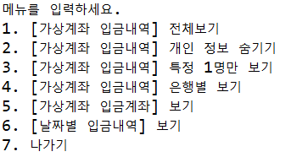
PART 02
코드리뷰_개인정보 숨기기
substring() : 문자열나누기
개인정보
concat() : 문자열 합치기
이름 글자 수
Case 1 . 2글자인 경우
Case2 . 3글자 이상인 경우
for 반복문

Slide 8
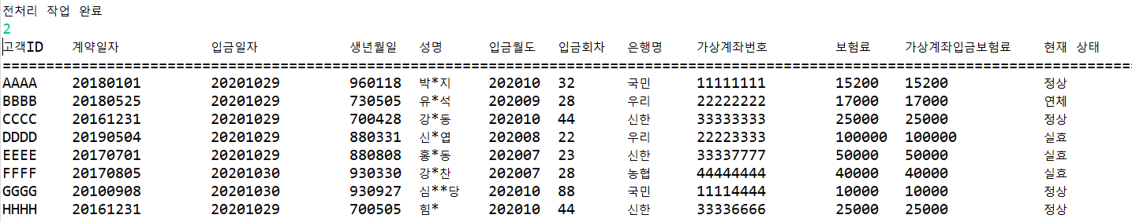
PART 02
코드리뷰_개인정보 숨기기(시연)
개인정보
‘성명’ 변수에 들어오는 문자열의 길이가 임의로 지정되어도,
반드시 첫 글자와 마지막 글자를 제외하고 * 로 처리

Slide 9
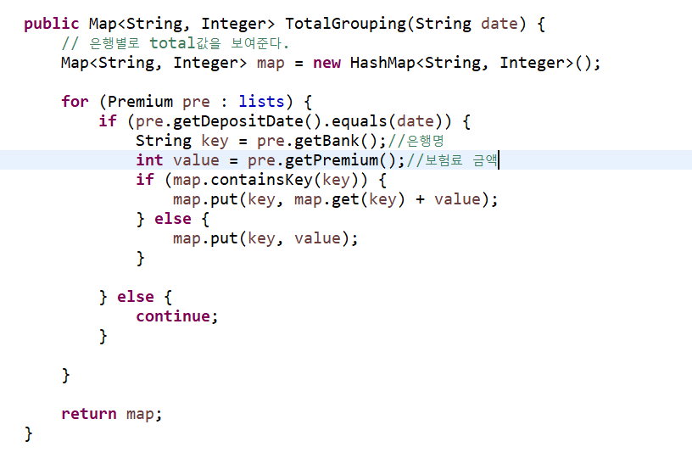
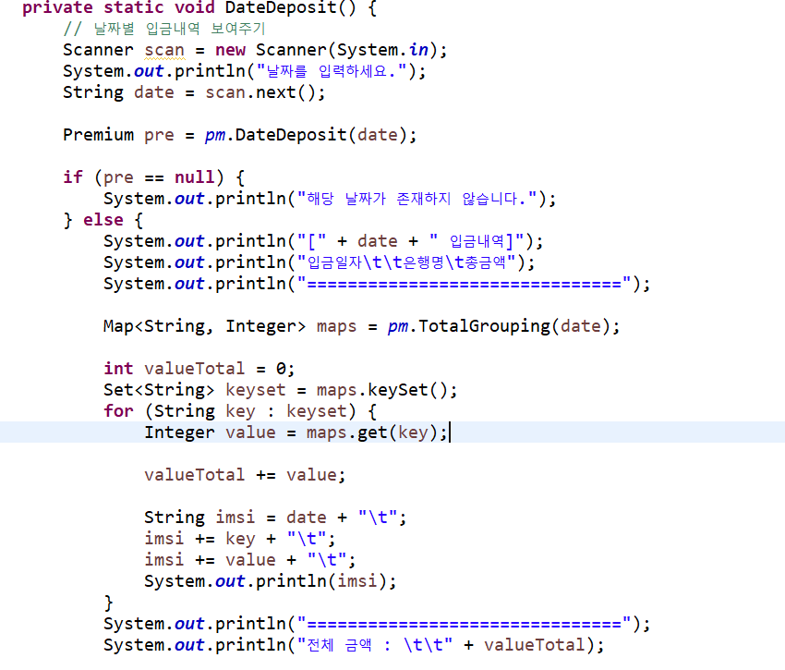
PART 02
코드리뷰_날짜별 그룹핑
2
입력한 날짜
1

Slide 10
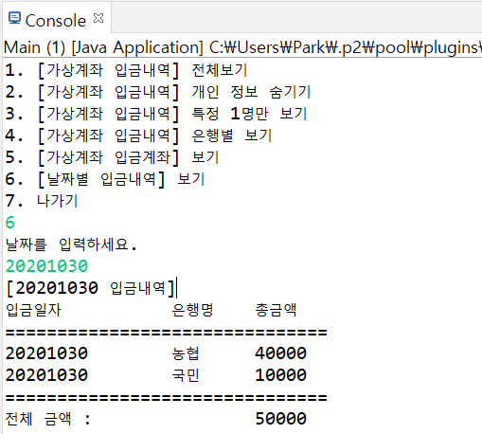
PART 02
코드리뷰_날짜별 그룹핑(시연)
날짜별
날짜별로 보기
Case1. 해당하는 날짜가 없을 경우 → “존재하지 않음”을 반환
Case2. 해당하는 날짜가 있을 경우
날짜에 따라 해당 은행과 금액을 그룹핑하여 금액의 Total 값을 보여주도록 구현

Slide 11
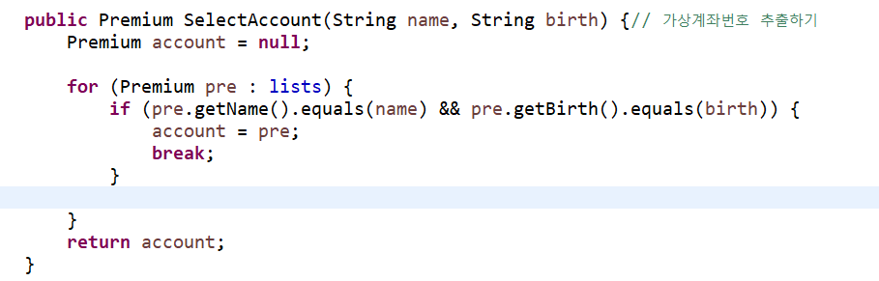
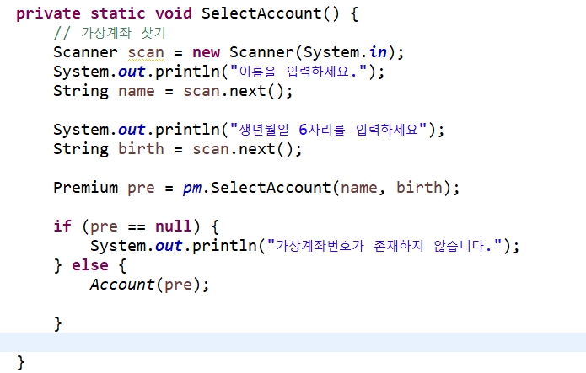
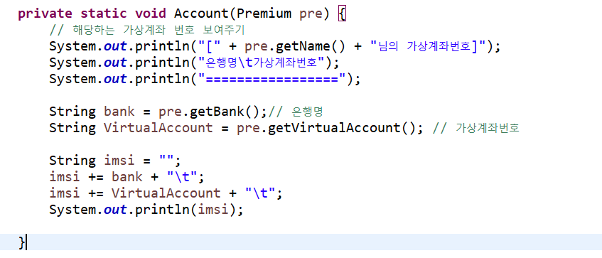
PART 02
코드리뷰_계좌 찾기
입력한 이름 , 생년월일
1
2
3

Slide 12
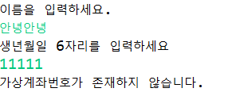
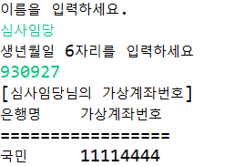
PART 02
코드리뷰_계좌 찾기(시연)
계좌별
가상계좌별로 보기
Case1. 해당하는 이름, 생년월일이 없는 경우
→ ‘가상계좌 번호가 존재하지 않음’ 반환
Case2. 해당하는 이름, 생년월일이 있는 경우

Slide 13
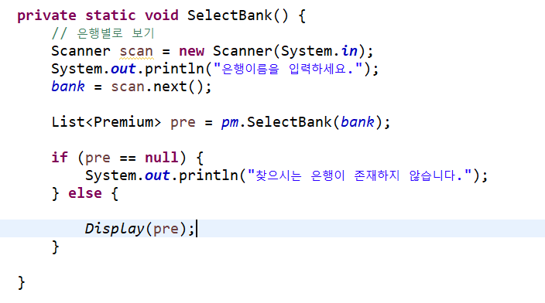
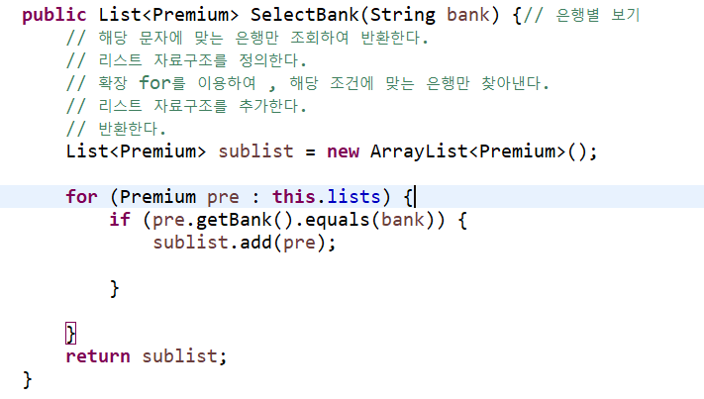
PART 02
코드리뷰_은행별 내역 보기
입력한 은행 이름
1
2
은별

Slide 14
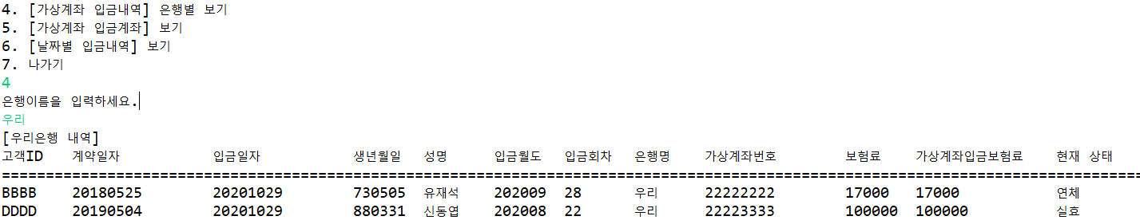
PART 02
코드리뷰_은행별 내역 보기(시연)
은행별
은행별로 보기
Case1. 해당하는 은행명이 없는 경우
→ “존재하지 않음”을 반환
Case2. 해당하는 은행명이 있는 경우
은행 이름에 따라 입금내역을 볼 수 있게 구현

Slide 15
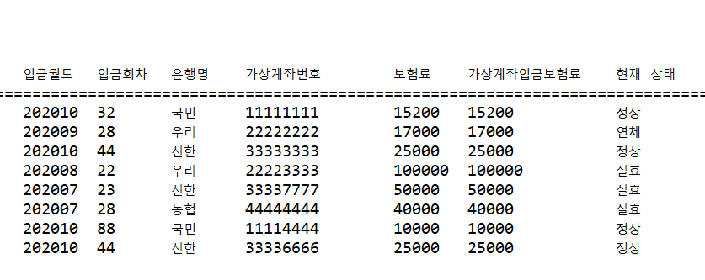
PART 02
코드리뷰_(추가)
현재 월과 비교하여
상태 값을 보여줌
추가 구현
현재 보험 상태 값 나타내기
1. 현재 월도(2020년 11월) – 입금 월도 (YYYY년 MM월) 의 월도 차이를 구한다.
: Date , SimpleDateFormat 클래스 활용
2. 차이가 3개월 이상이면 “실효”
3. 차이가 2개월이면 “연체”
4. 나머지는 “정상”

Slide 16
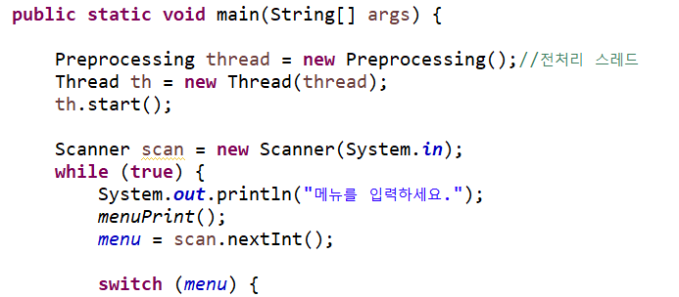
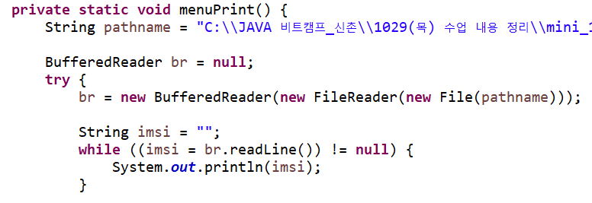
PART 02
코드리뷰_(추가)
추가 구현
메뉴를 출력하는 menuPrint() 메소드 만들기
- 구현 목적 : 콘솔창에 메뉴를 순차적으로 출력하기 위해서
1. Menu 텍스트 파일을 BufferedReader 클래스를
활용하여 읽어온다.
2. BufferedReader 클래스의 객체를 활용하여
한 줄씩 화면에 출력한다.
Main() 메소드에서 menuPrint() 메소드 를 반복하여 호출한다.

Slide 17

PART 03
소감
은별
미니 프로젝트를 진행하면서, 컬렉션 부분에서 부족하다는 것을 알게 되었고
컬렉션 자료구조에 대해 중점적으로 공부를 더 해야겠다는 생각이 들었습니다.
사실상, 실시간으로 입금내역 데이터가 쌓일 수 있게 구현을 해보고 싶었으나
그러지 못하여 아쉬움이 많이 남습니다.
이후에 데이터 베이스 공부를 추가적으로 하여 이번 미니 프로젝트를
꼭 완성시킬 것 입니다.

Slide 18
보험료 가감사합니다.금내역
2020. 11. 01 / MADE IN 박현지

